Slide 1
گزارش کتابخانه آیت‌الله العظمی بروجردی مهرماه 1398

Slide 2
تاریخچه:
كتابخانه آیت الله العظمی بروجردی به امر زعیم عالیقدر جهان تشیع در سال 1340 با مساحتی قریب به 400 مترمربع در ضلع‌غربي مسجد اعظم تأسيس گرديد.
ساختمان فعلی كتابخانه با موافقت تولیت محترم مسجد اعظم در سال 1388 با مساحتي بالغ بر 4000متر مربع در 4طبقه بازسازي شد.
با عنایت به برگزاری دروس مراجع معظم تقلید در مسجد اعظم این كتابخانه همواره مورد توجه اساتید و فضلای حوزه بوده و توسط معاونت پژوهش حوزه های علمیه اداره می شود.

Slide 3
اشاعه اطلاعات
اعضای فعال کتابخانه: 4920 نفر (برادران:2110 نفر- خواهران: 2810 نفر)
مراجعه روزانه به کتابخانه میانگین 1000 نفر
خواهران: 300 نفر
برادران:700 نفر
ساعات فعالیت کتابخانه: برادران 7 الی 21 – خواهران 7 الی 19

Slide 4
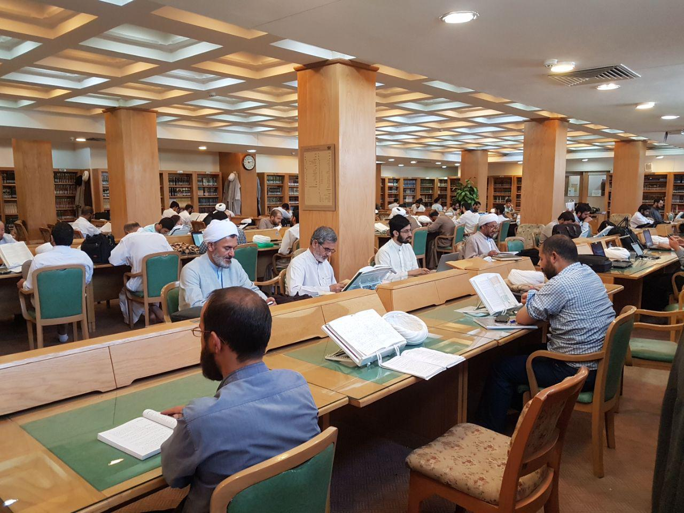
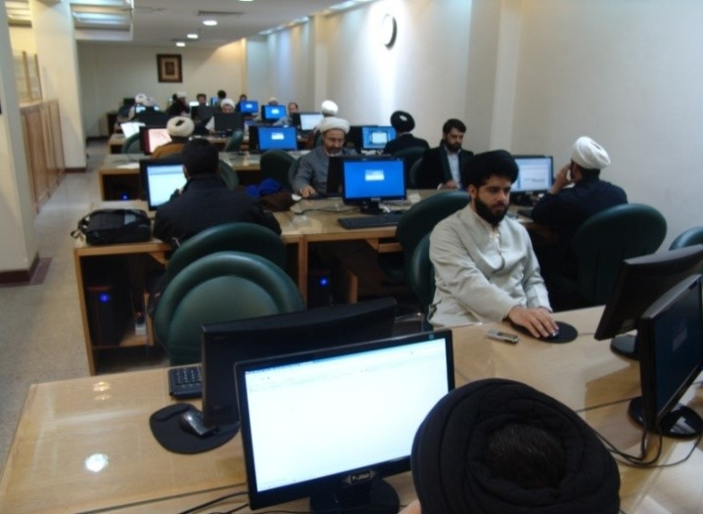
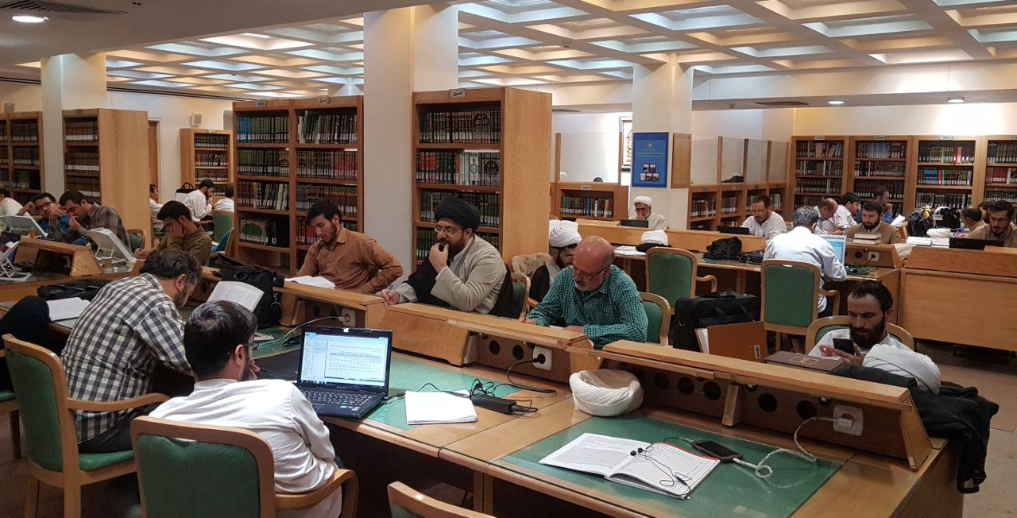
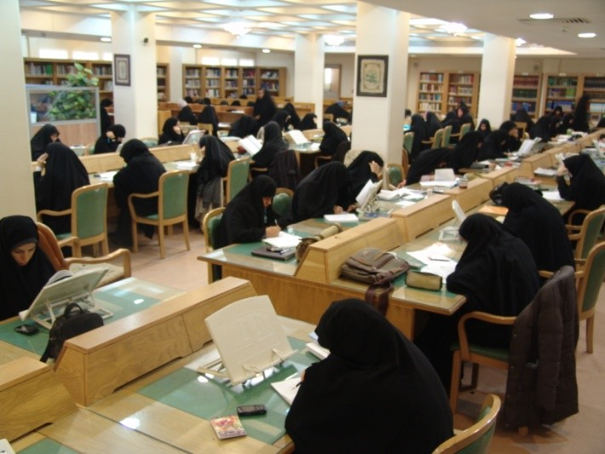
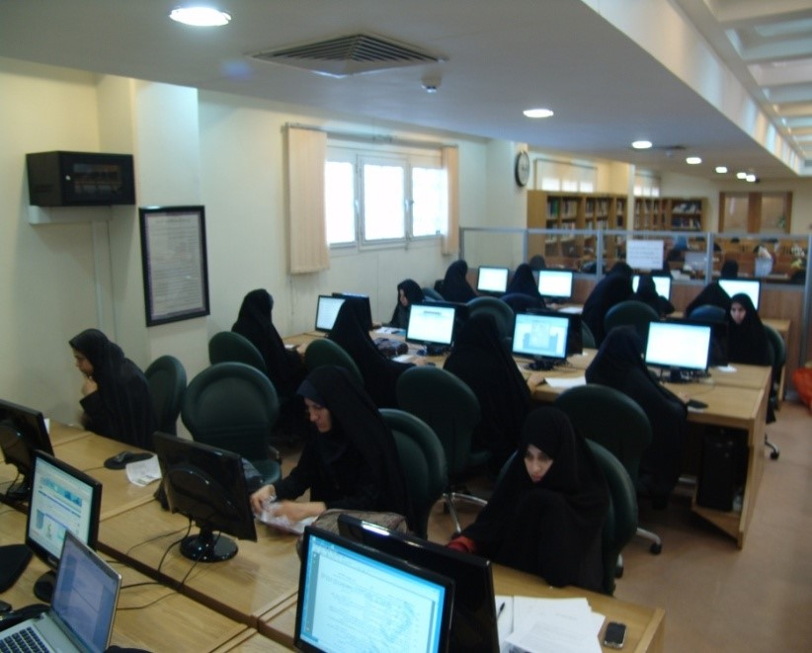
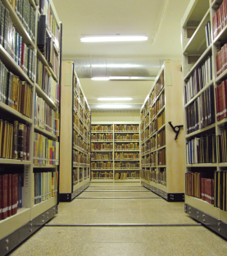
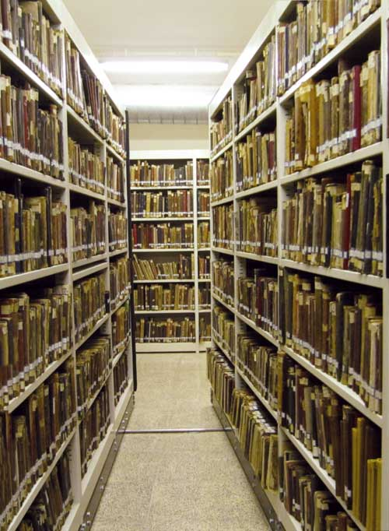
تالارهای مطالعه عمومی، پژوهشگران و بانک اطلاعات (بخش برادران)
تالار مطالعه پژوهشگران و بانک اطلاعات ( بخش خواهران)
مخزن اصلی، مخزن نسخ خطی و نفیس

Slide 5
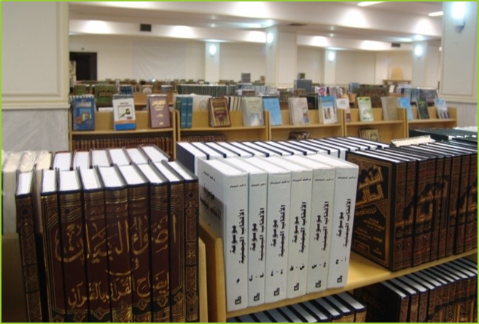
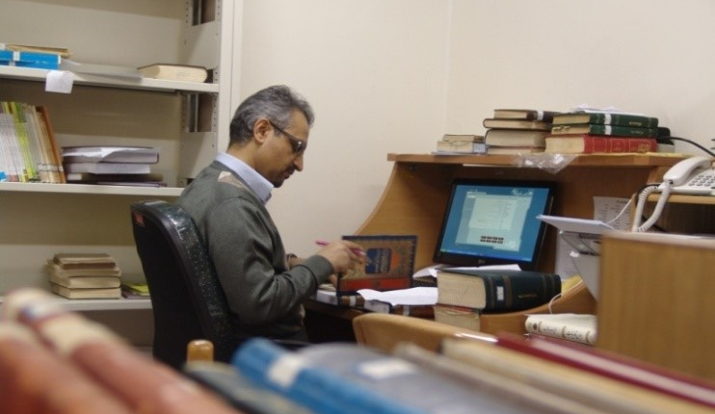
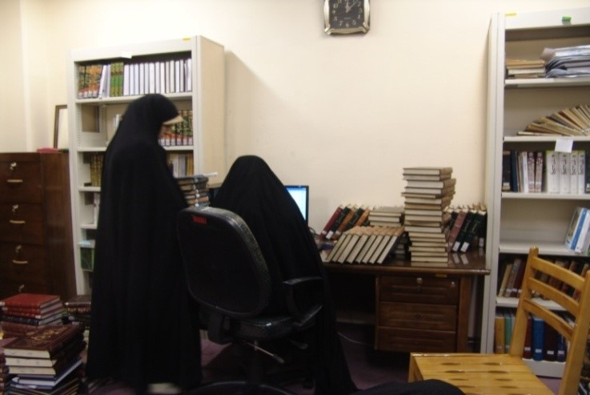
مجموعه سازی و ساماندهی
قبول اهداء، وقف و خرید کتاب
عضویت در پایگاه های علمی و تهیه نرم افزارهای علمی و پژوهشی
فهرست نویسی کل منابع خطی، چاپ سربی، چاپ صنعتی، نشریات و پایان نامه ها
سازماندهی 70 درصد از منابع چاپ سنگی
سازماندهی 50 درصد ازمنابع چاپ گراور، کتب لاتین، مقالات، اسناد، دیداری و شنیداری
صحافی و مرمت 50 درصد از کتاب ها و نشریات آسیب دیده

Slide 6
منابع فیزیکی
نسخ خطی: 7444 عنوان- 5050جلد
چاپ سنگی: 5600 عنوان- 10.000 جلد
کتب چاپی:000,71 عنوان 000,118 جلد
پایان نامه: 500 عنوان
نشریات:1970 عنوان – 9200 شماره
جزوات: 10.000 جلد
اسناد: 2300 برگ
منابع دیجیتال
نسخ خطی: 7850 عنوان
چاپ سنگی و سربی: 10.000 جلد
کتب چاپی : 000,28 جلد
پایان‌نامه: 9000 جلد
نشریات: 2550 شماره
مقالات: 1600 عنوان
اسناد: 4000 برگ

Slide 7
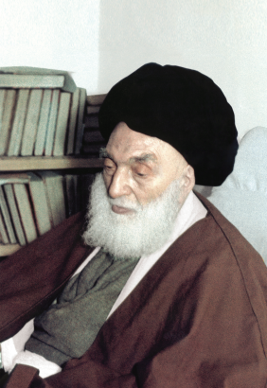
پایگاه کتابشناسی آیت‌الله العظمی بروجردی
آثار و تالیفات: 137 عنوان | تقریرات: 70 عنوان
کتاب‎های مستقل: 33 عنوان | کتاب‎های مشتمل: 1007 عنوان
پایان‌نامه ها: 21 عنوان | مقالات: 1640عنوان
اسناد: 2000 عنوان | تصاویر: 400 عکس
فیلم ها: 530 عنوان | صوت ها: 90 عنوان

Slide 8
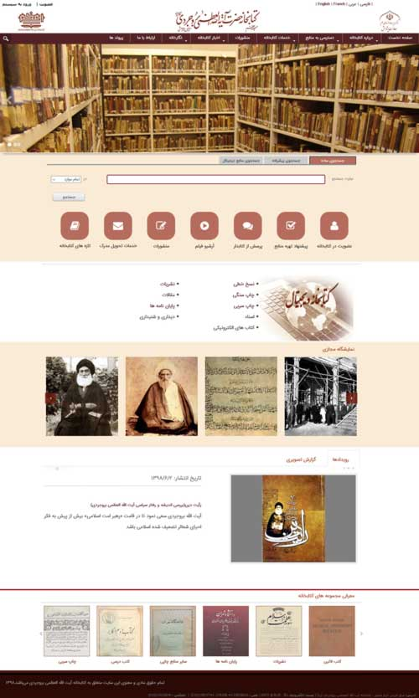
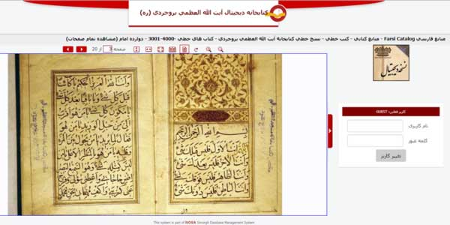
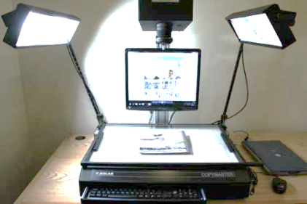
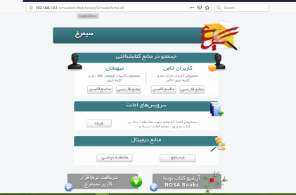
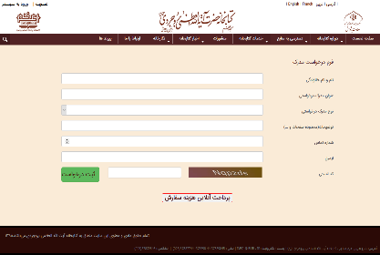
پایگاه اطلاع رسانی و کتابخانه دیجیتال
دیجیتال سازی کل نسخ خطی، چاپ سنگی، سربی، نشریات، پایان نامه
دیجیتال سازی 50 درصد منابع چاپی قدیمی، اسناد، دیداری و شنیداری
پشتیبانی از نرم افزار کتابداری و کتابخانه دیجیتال
پورتال کتابخانه به چهار زبان شامل: جستجو در منابع، منابع دیجیتال، اطلاع رسانی و خدمات تحویل مدرک

Slide 9
پایگاه های علمی
پایگاه مرکز منطقه ای اطلاع رسانی علوم و فناوری: دسترسی به متن کامل مقالات مجلات علمی و پژوهشی، علمی ترویجی، مجموعه مقالات کنفرانس ها و همایش های علمی، کتاب های لاتین و فارسی، چکیده طرح های تحقیقاتی کاربردی، پایان نامه های انگلیسی و فارسی، مجموعه استانداردهای جهانی و سایر اطلاعات از قبیل مقالات روزنامه ها و...
پایگاه نورمگز (Noor Mags) : دسترسی به مجلات تخصصی علوم انسانی و اسلامی

Slide 10
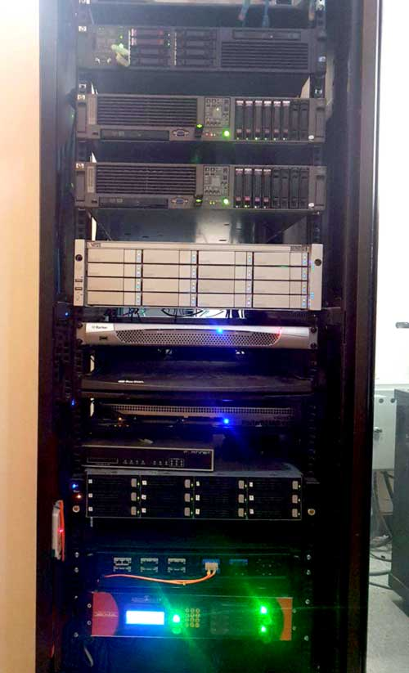
فناوری اطلاعات
ارائه خدمات بر روی شبکه داخلی و اینترنت (کابلی و وایرلس)
پشتیبانی از 3 دستگاه سرور فیزیکی (12 سرور مجازی) و 2 دستگاه انباره شبکه
87 دستگاه رایانه( بخش اداری، بخش ساماندهی، بخش دیجیتال سازی و بانک های اطلاعات)
خدمات اینترنت، نرم افزارهای علوم اسلامی، پایگاه های علمی
مدیریت فضای ذخیره سازی اختصاصی کاربران

Slide 11
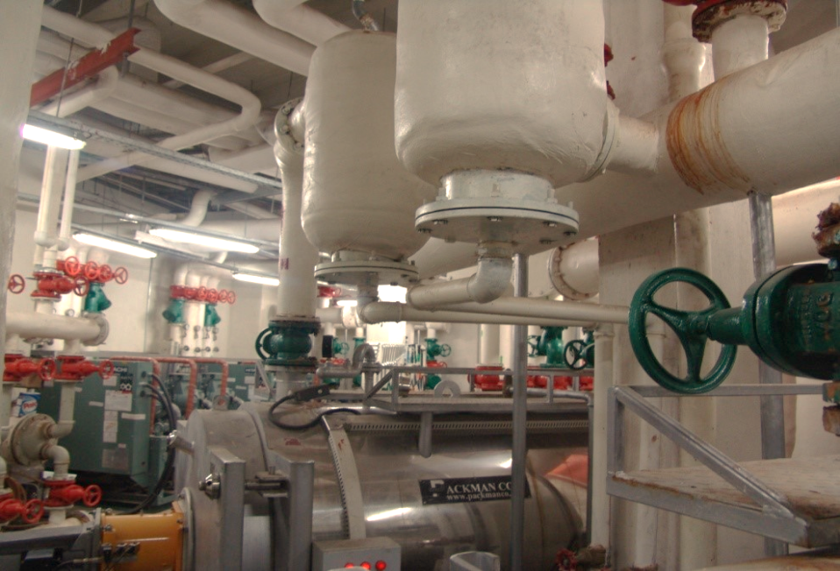
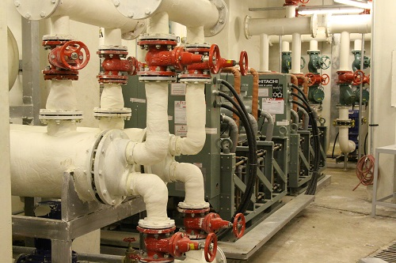
پشتیبانی و کارپردازی
تنظیم قراردادها و پیگیری امور اداری کتابخانه
همکاری در خرید و انتقال کتاب به کتابخانه و مدیریت انبار کتاب
نگهداری از ساختمان، دستگاه ها و سیستم گرمایش و سرمایش
نگهداری از سیستم برق، تابلو برق ها، برق اضطراری و برق بدون وقفه
نگهداری از سیستم اعلام و اطفای حریق
نگهداری از سیستم دزدگیرها و سیستم امنیت هوشمند

Slide 12
برنامه‌های اختصاصی کتابخانه
برگزاری جلسات مشاوره پژوهشی و منبع شناسی
برگزاری نمایشگاه های معرفی مجموعه های کتابخانه
برگزاری نشست های علمی و تخصصی
برگزاری جلسات دورهمی علمی کتابداران استان قم
برگزاری جلسات نقد و رونمایی از کتاب
بازدید شخصیت ها از کتابخانه و ضبط خاطرات
همکاری مستمر با کتابخانه های بزرگ کشور و مجمع کتابخانه های تخصصی استان قم (مکتا)

Slide 13
همکاری در برگزاری نشست های علمی و تخصصی
نشست تخصصی رجال
نشست تخصصی درایت اجتماعی
نشست تخصصی اصول
نشست تخصصی رجال
نقد کتاب نسل کشی سادات و شیعیان
رونمایی ازکتاب میزان الفقاهه
رونمایی از کتاب مقتل الزهرا
رونمایی از کتاب قباله کتاب

Slide 14
جلسات و بازدید از کتابخانه
بازدید ازنمایشگاه
بازدید ازنمایشگاه
بازدید ازنمایشگاه
بازدید ازنمایشگاه
جلسه تاریخ شفاهی
جلسه تاریخ شفاهی
جلسه تاریخ شفاهی
جلسه مدیران مکتا

Slide 15
بازدیدها از کتابخانه در سال 98
آیت الله مقتدایی
آیت الله دکتر احمد بهشتی
آیت الله نعیم آبادی
آیت الله ممدوحی
آیت الله سید جعفر شبیری
آیت الله نظری منفرد
آیت الله میردامادی
آیت الله شیخ حسین کرمانی

